Slide 1
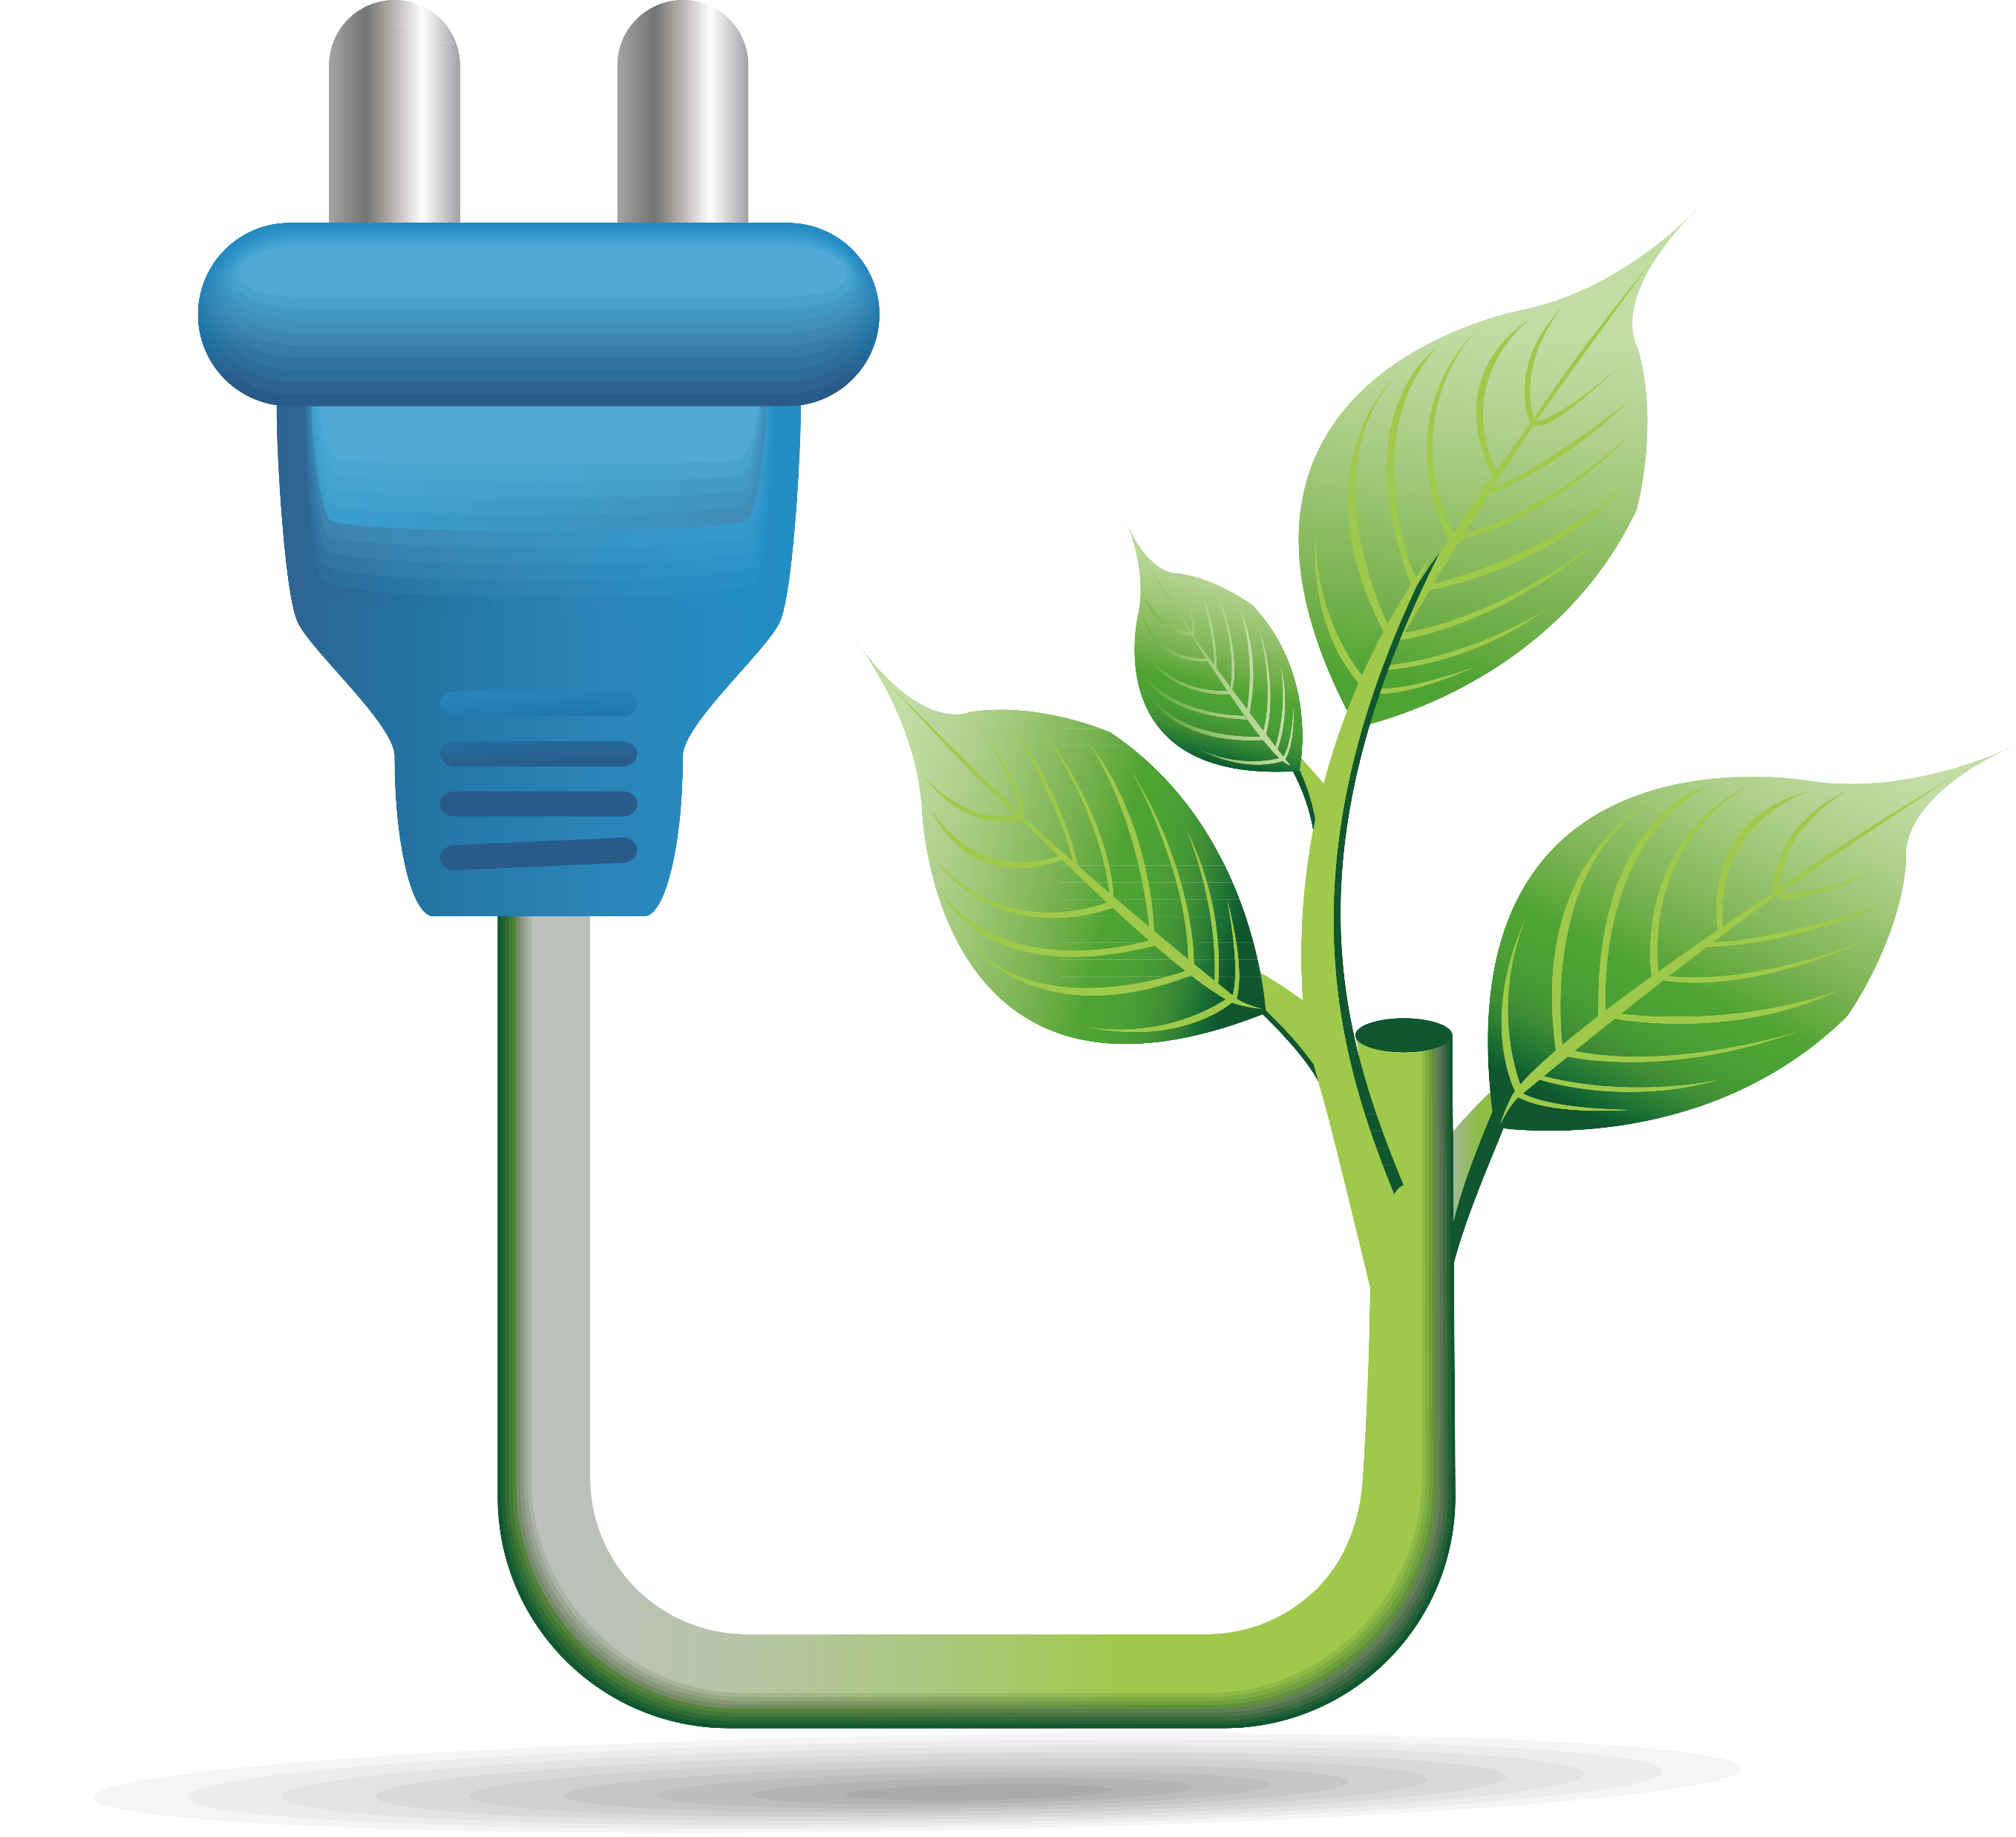


¿Sabías qué?
Los electrodomésticos continúan consumiendo una pequeña cantidad de energía cuando están conectados y apagados.
Si desconecta los aparatos electrónicos que no se están utilizando se llega a reducir el consumo inactivo de energía alrededor de un
30%.
¡NUESTRA CULTURA: PROTEGER EL MEDIO AMBIENTE!

